Slide 1
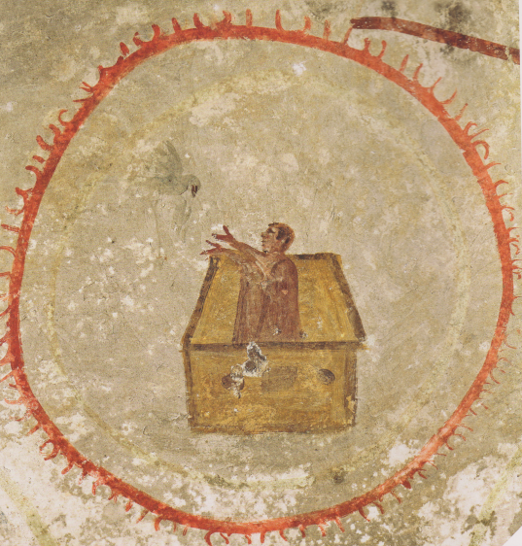
No nell’arca, fine 3.0-inizio 4.o se Roma, Catcombe di Via Ano, volto del nicchione n.14

Slide 2
Buon pastpre, , Catacombe di S. Callisto, 3.o sec, affresco

Slide 3
Perugino, Il battesimo di Cristo, 1498-1500, olio su tavola, Vienna, Kunsthistorisches Museum

Slide 4
Buon Pastore, fine sec. 4.0, marmo bianco, dal complesso delle catacombe di S. Callisto, Città del Vaticano

Slide 5
Cubicolo dei due ingressi , catacombe di S. Marcellino e Pietro, 4. sec.

Slide 6
Il Buon Pastore, 2.a metà del sec. 3.o, volta del cubicoo della Velata catacombe di S. Priscilla

Slide 7
Cubicolo della Velata, 2.a metà sec.3.0, Catacombe di S. Priscilla

Slide 8
Refrigerium, part. Cubicolo dei due banchetti, catacombe si S. Marcellino e Pietro

Slide 9
Ciclo di Giona, part., 4.o sec. Cubicolo delle stagioni, catacombe di S. Marcellino e Pietro

Slide 10
Fractio panis, part., 2.a metà sec. 3.0, Cubicolo della Velata, Ctacombe di Priscilla

Slide 11
I tre giovani ebrei nella fornace ardente, 2.a metà sec. 3.o, Cat. di Priscilla, cubicolo della Velata

Slide 12
Arcosolio di Orfeo,,4.o sec., Catacombe dei Santi Marcellino e Pietro

Slide 13
Cappella greca , 2.a metà del 3.o sec., Catacombe d Priscilla

Slide 14
Daniele nella fossa dei leoni, part., 4.o sec., nicchione , catacombe di Via Anapo

Slide 15
Vendemmia, miniatura , 9.o sec. , abbazia di Montecassino

Slide 16
Ralcio di vite con colombe art. dei mosaici, 6.o sec. Di S. Vitale diRravenna

Slide 17
,5-6-sec., mosaico Ravenna, S. Apollinare Nuovo

Slide 18
Caino e Abele, 1154-1166, mosaico Palermo, cappella Palatina

Slide 19
Stele cristiana di Liinia Amias, Necropoli Vaticana, Museo della Civiltà Cristiana

Slide 20
Mosaico con chrismon e colomb , 6.o sec, soffitto del battistero di Albenga

Slide 21
Arte bizantina, sarcofago dell’esarca armeno Isakion, 5.0 sec., Ravenna , S. Vitale

Slide 22
Rilievo paleocristiano con croce gemmata, 7.o sec., Nola, Duomo

Slide 23
Oinochoe con decorazione geometrica, ultimo quarto del 8.0 sec. Avanti Cristo

